Slide 1


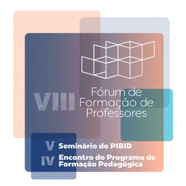

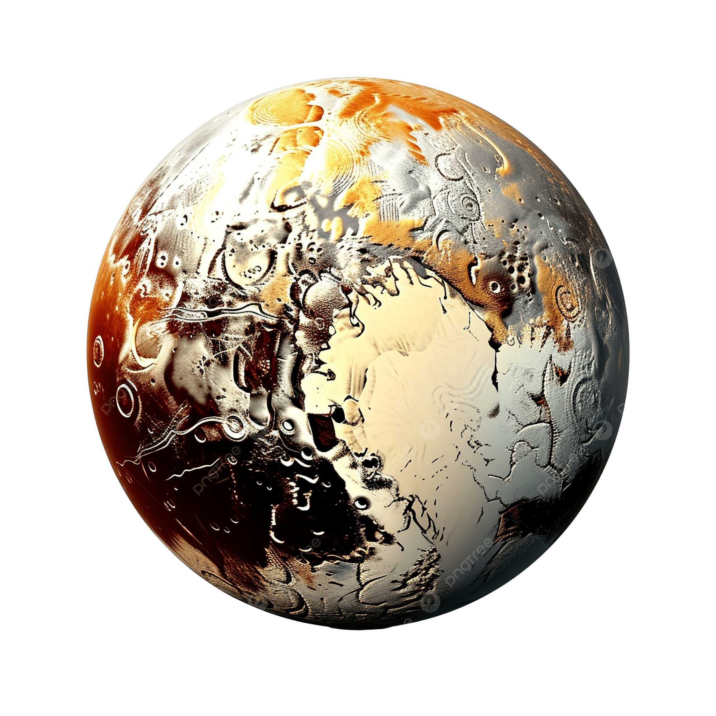
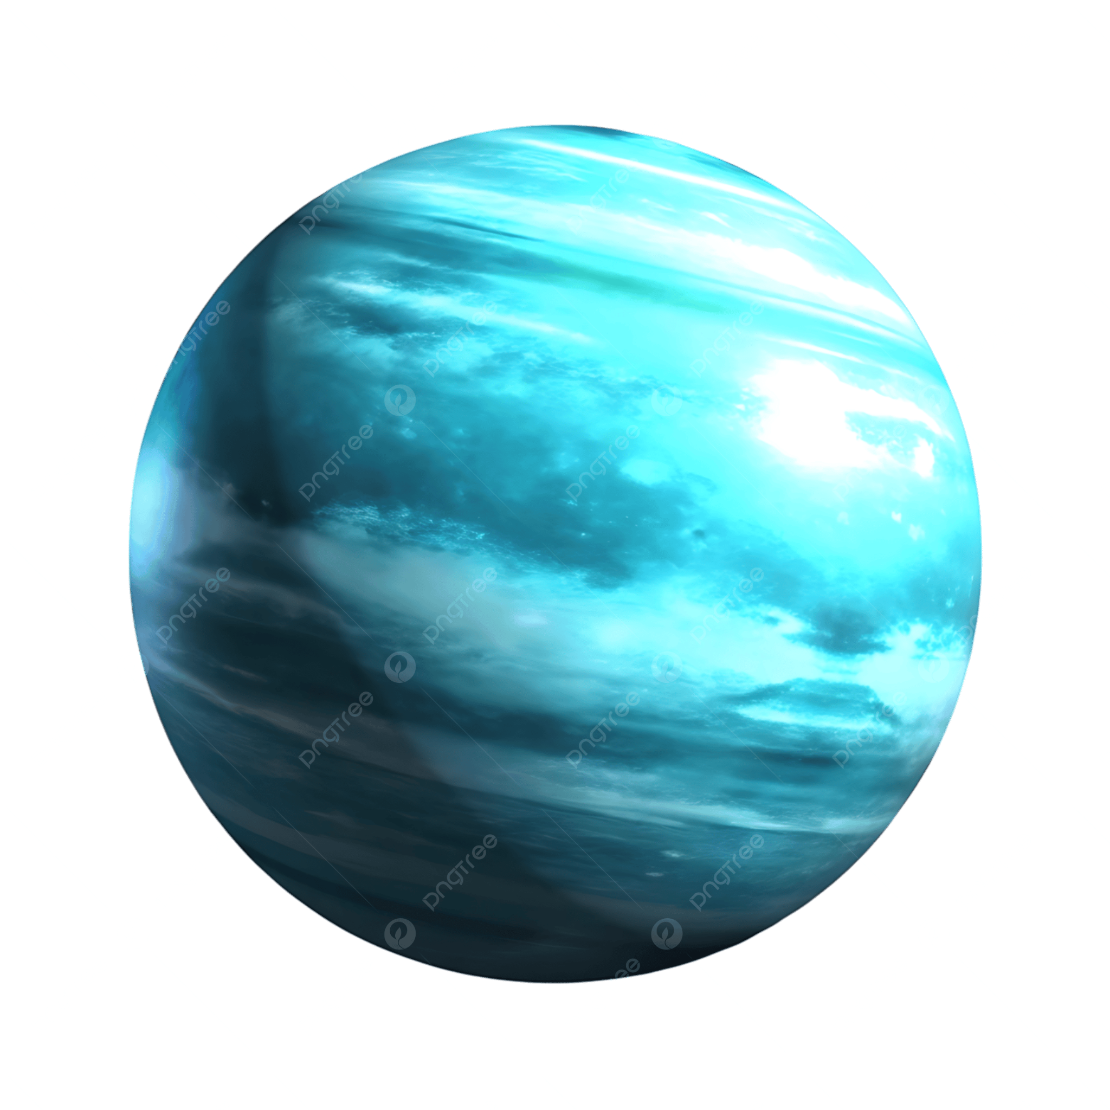
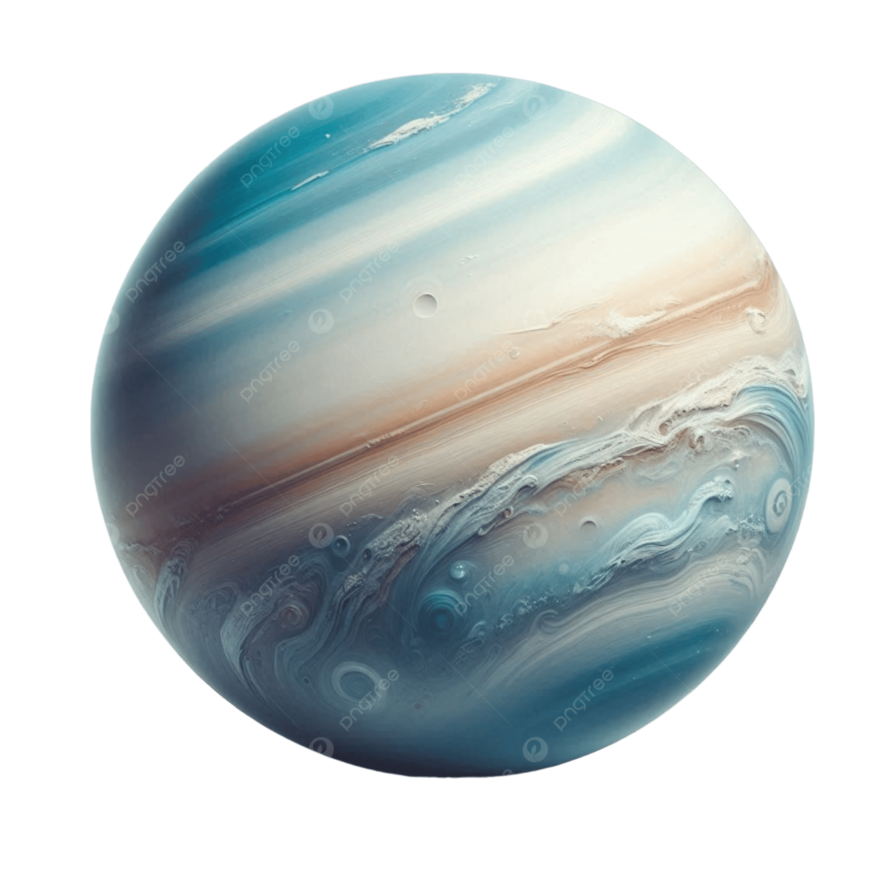
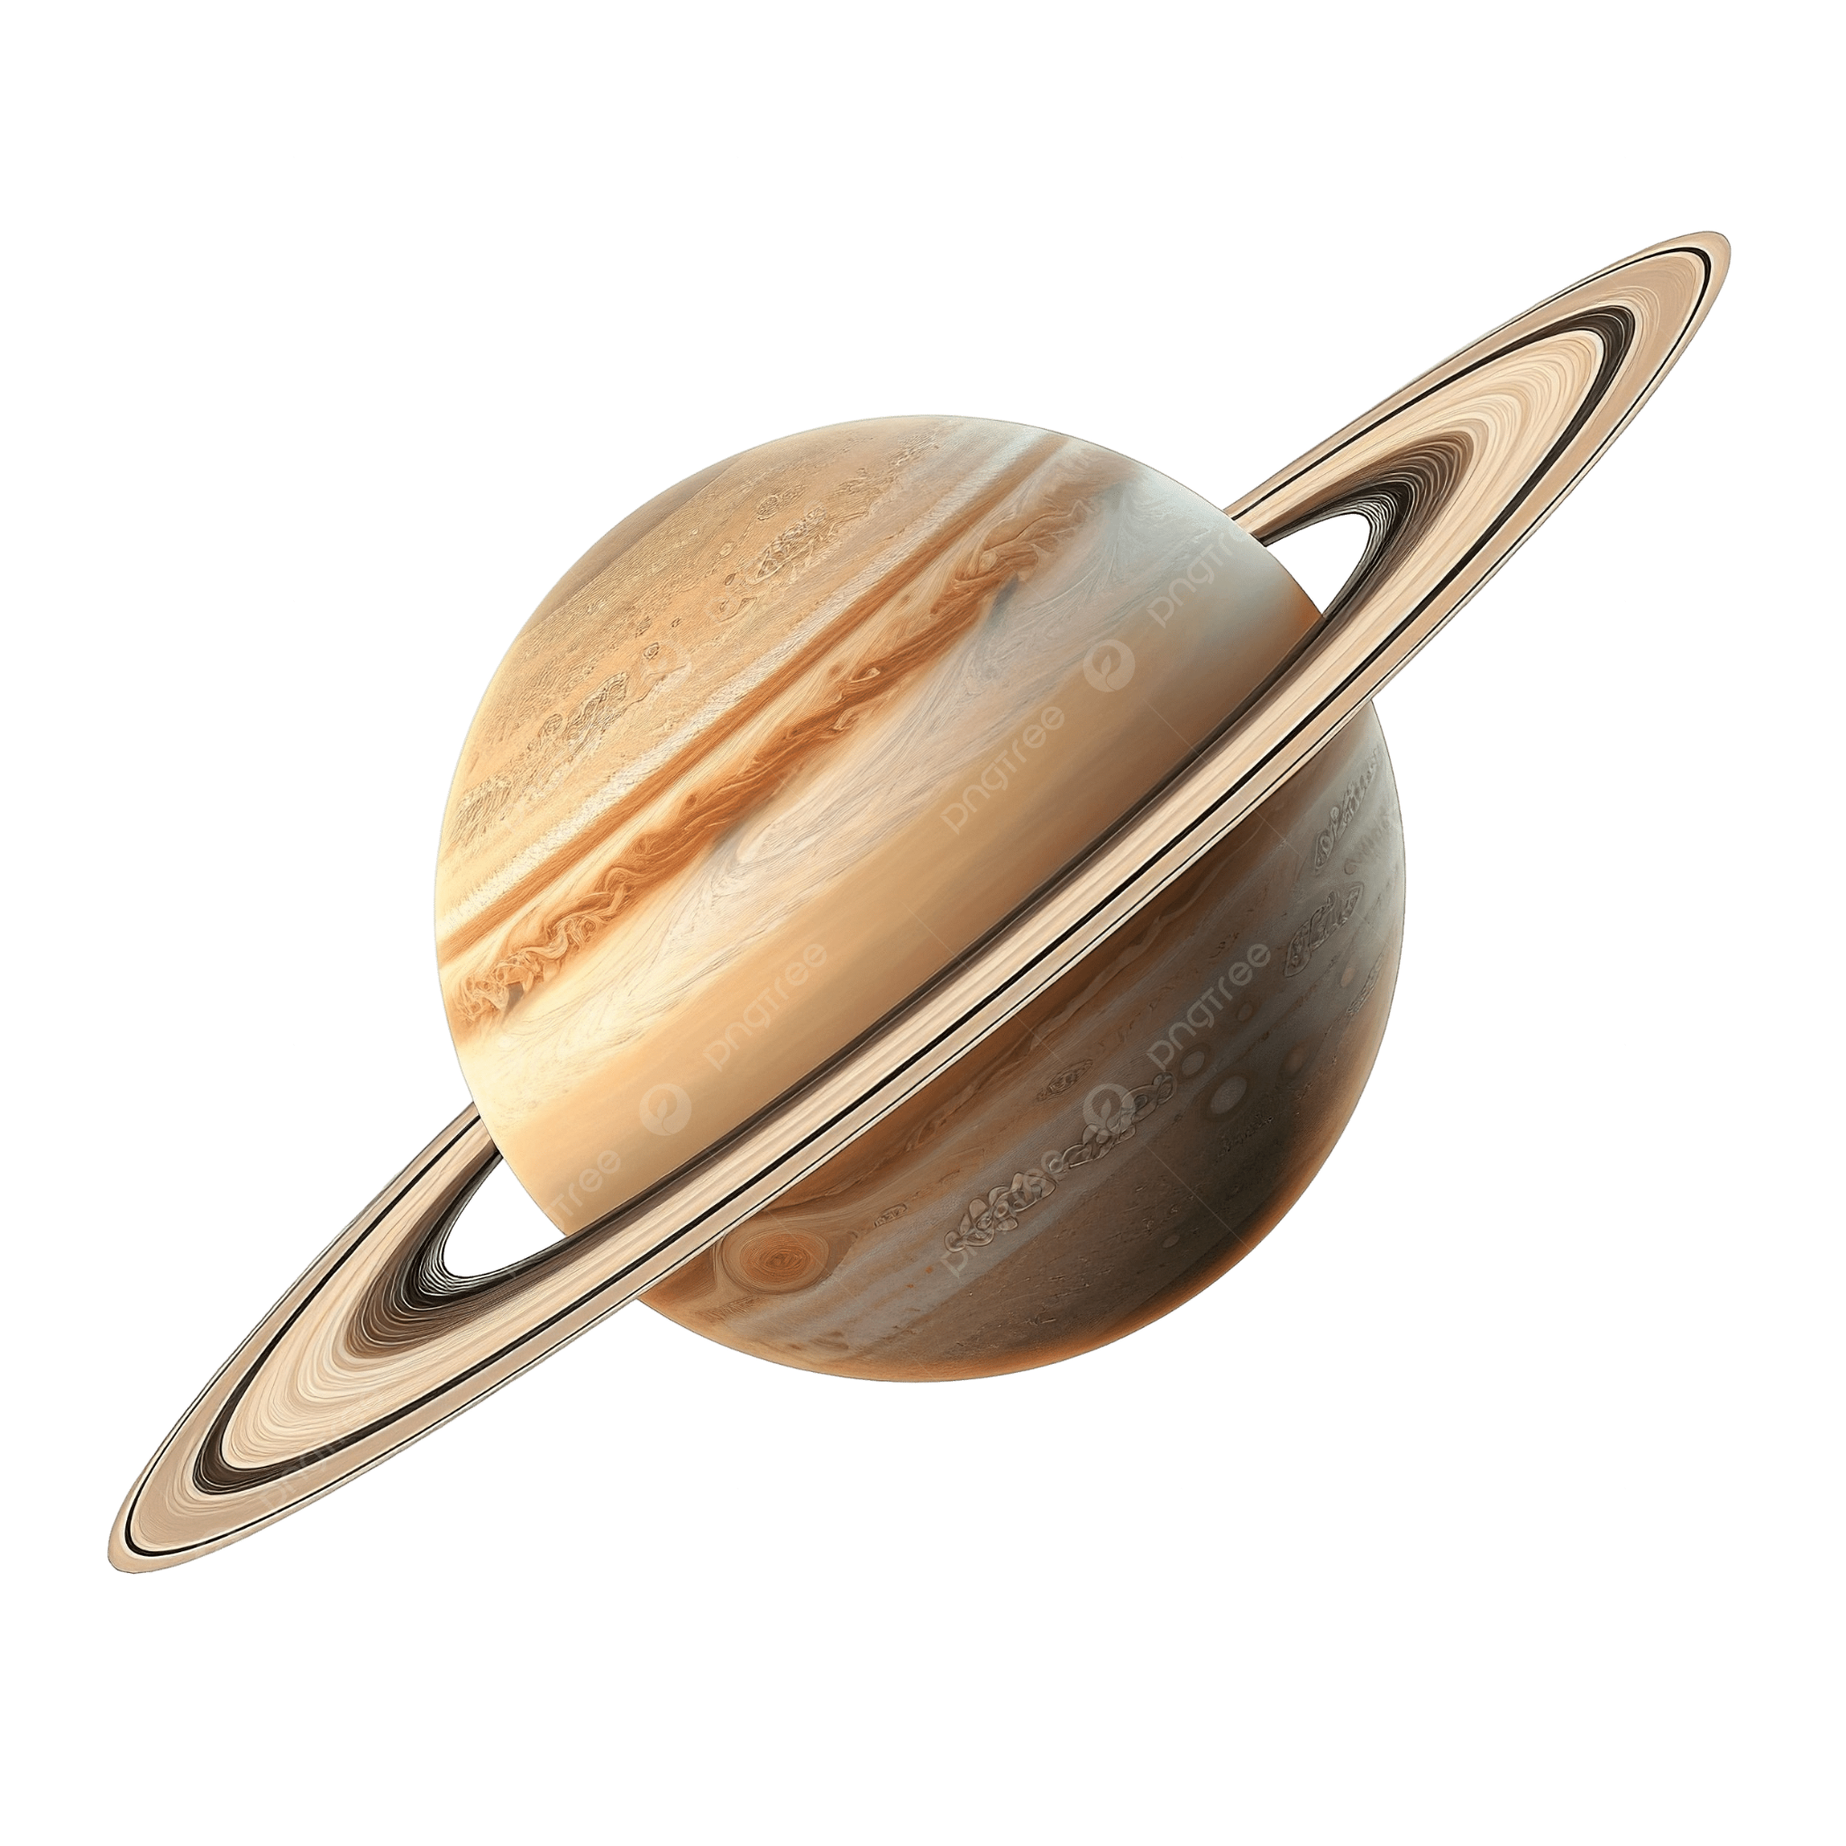
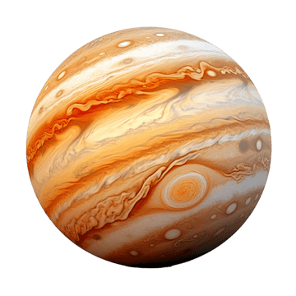
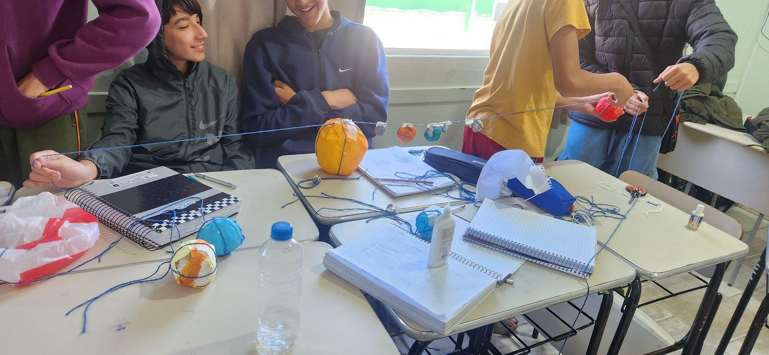
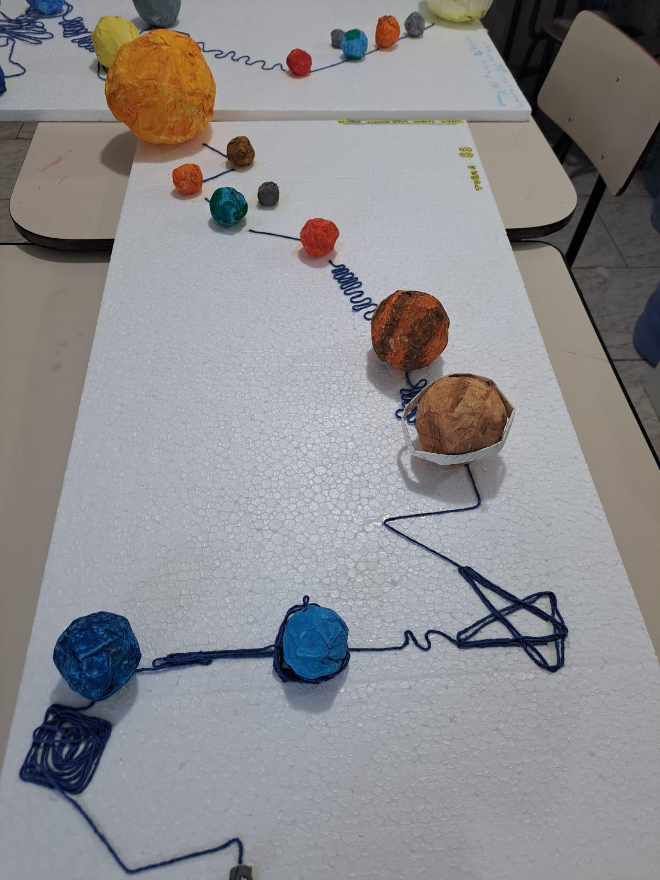
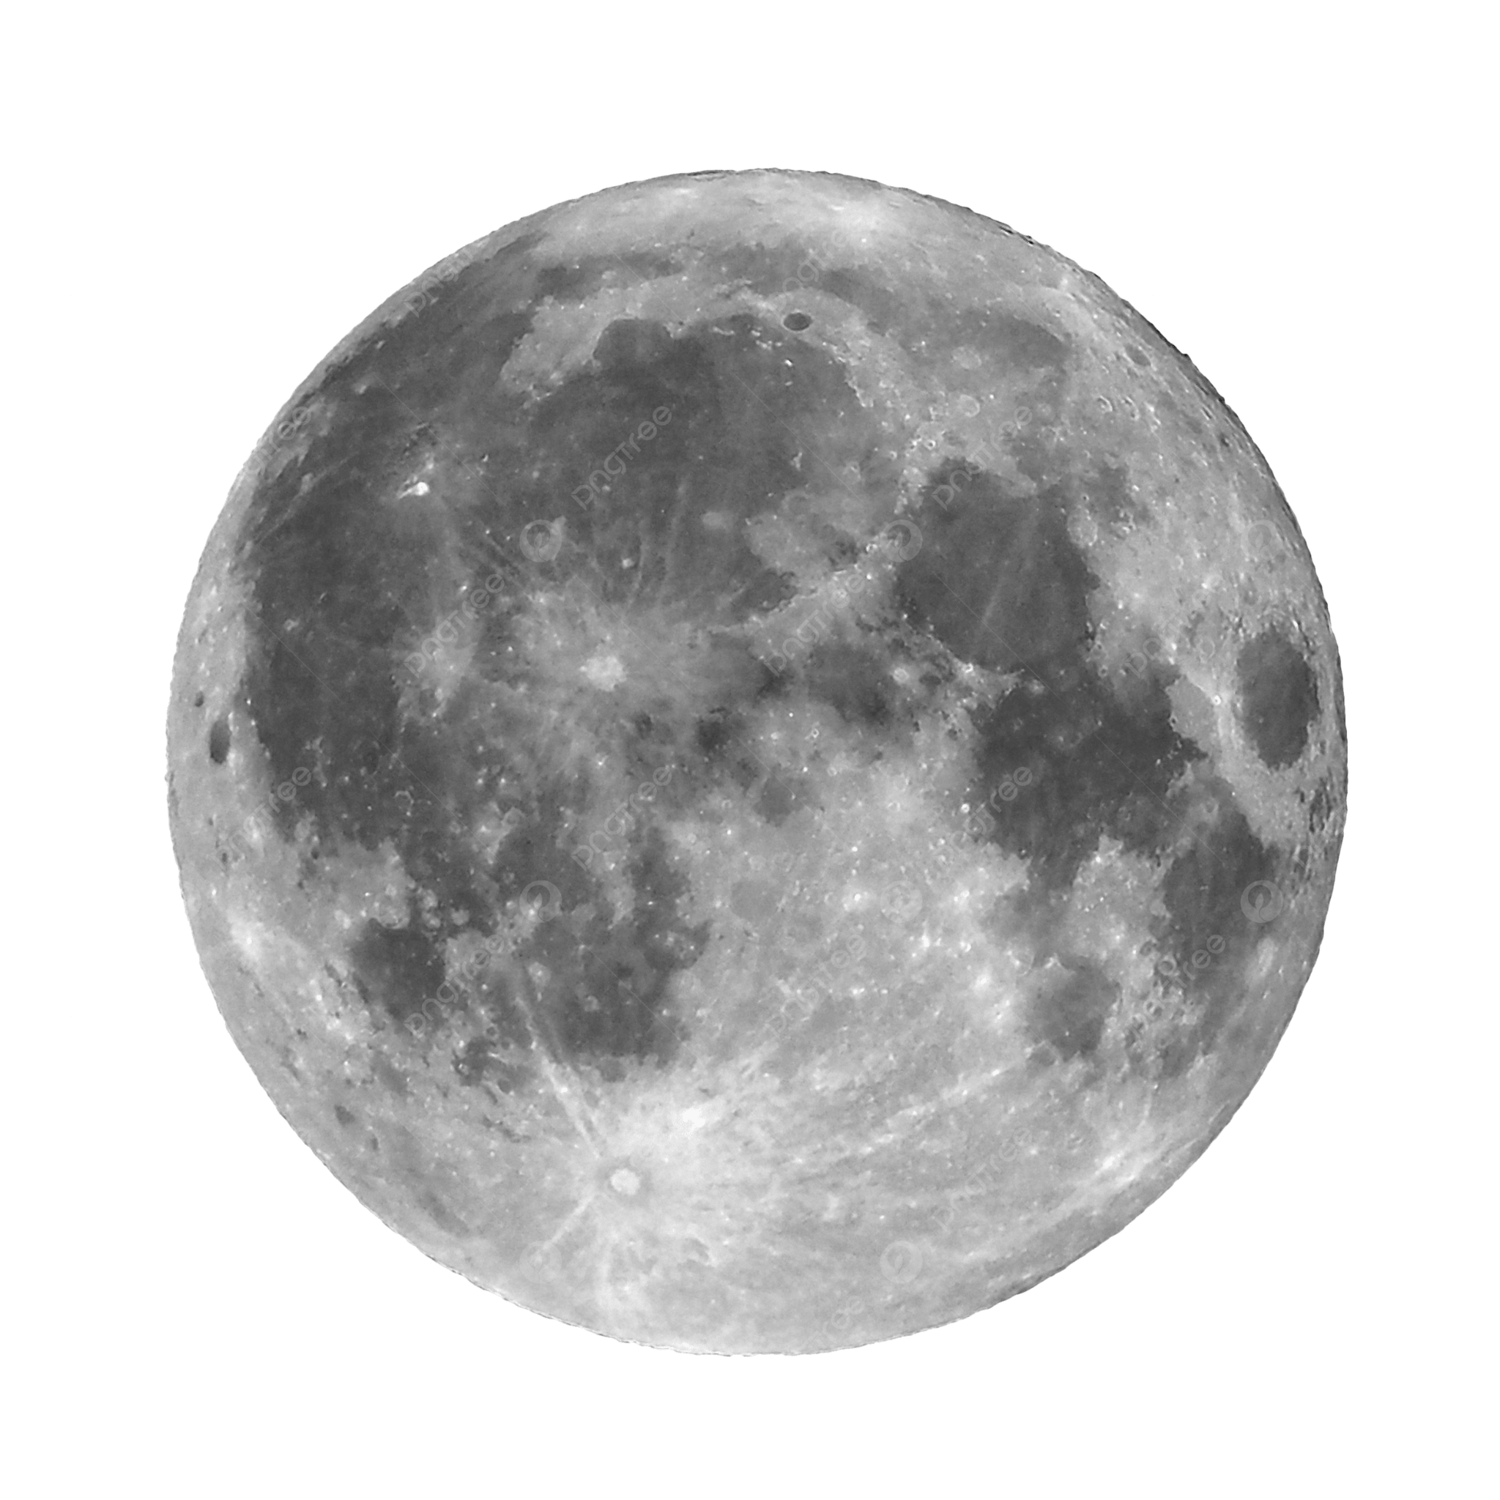
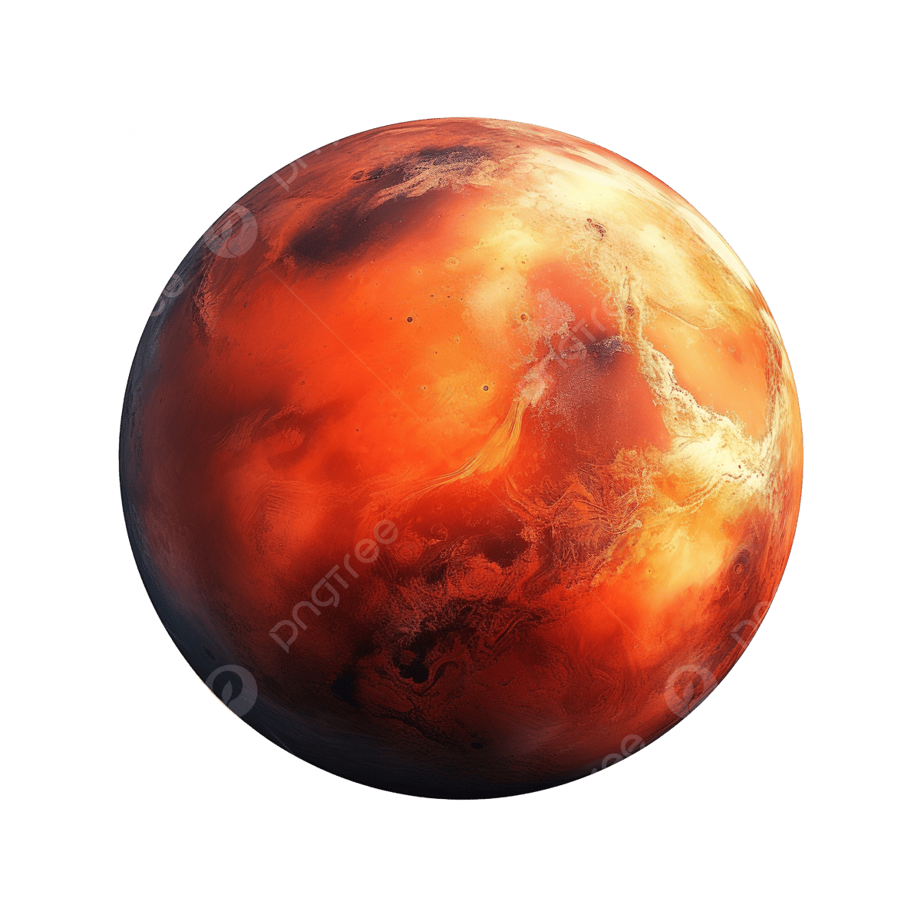
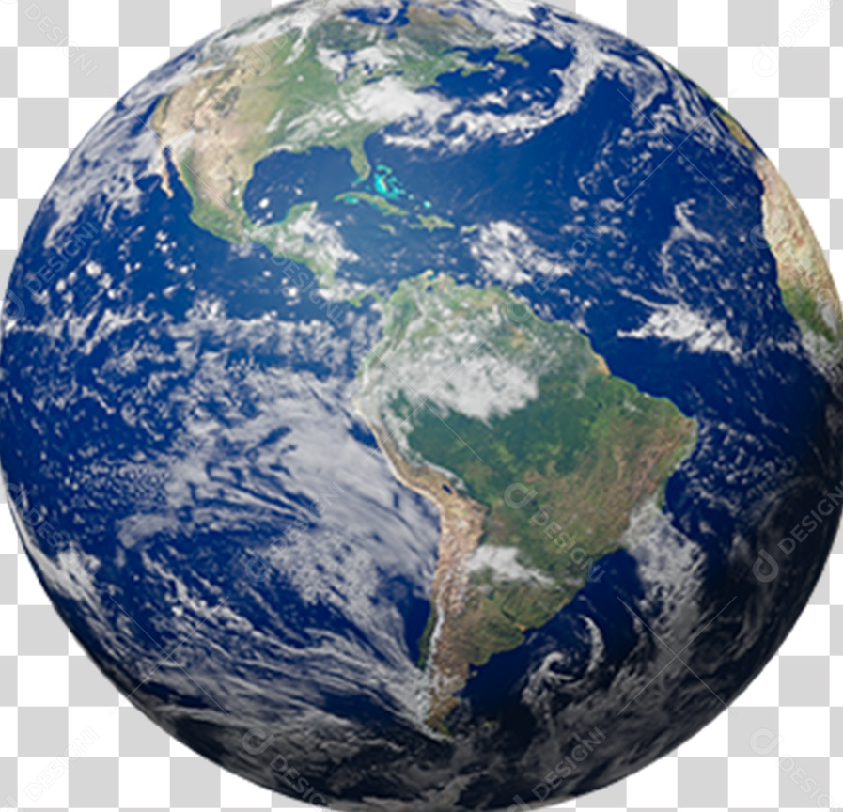
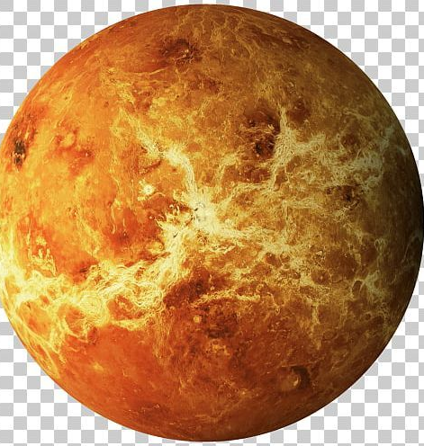
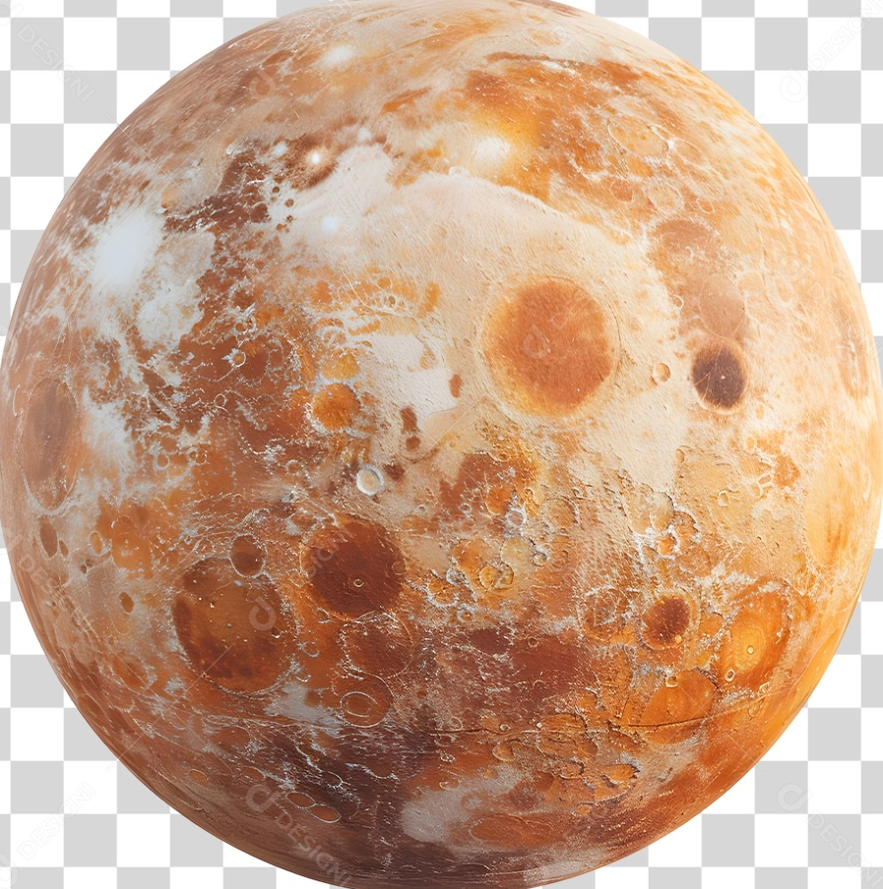
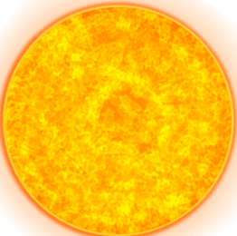
SISTEMA SOLAR E NOTAÇÃO CIENTÍFICA
Ação Interdisciplinar de Ciências e Matemática no Contexto do PIBID
Autores:
Carla Perez Duarte, Campus Camboriú, curso Licenciatura em Matemática, carlapduarte16@gmail.com
Gabriela Maes Passerino, Campus Camboriú, curso Licenciatura em Matemática, gabimaesfaculdade@gmail.com
Prof. Me. Aleff Russi, Professor Supervisor - E.B.M. Clotilde Ramos Chaves, russialeff@gmail.com
Prof. Dra. Melissa Meier, Professora Orientadora – Campus Camboriú, melissa.meier@ifc.edu.br
Introdução
A ação foi desenvolvida com as turmas do 8º ano da E.B.M. Clotilde Ramos Chaves, em Camboriú (SC), entre maio e junho de 2025. A proposta interdisciplinar, articulando Ciências e Matemática, abordou o tema Sistema Solar com ênfase no uso da notação científica para representar as grandes distâncias entre os astros, tornando o conteúdo mais contextualizado e significativo para os estudantes.
Objetivos
Integrar conteúdos de matemática e ciências por meio de atividade prática e interdisciplinar.
Contextualizar a notação científica no estudo das distâncias e tamanhos do Sistema Solar.
Desenvolver habilidades de proporcionalidade, escala e medição.
Estimular o engajamento, a criatividade e a aprendizagem ativa dos alunos.
Material e métodos
Realizou-se uma atividade prática que envolveu a construção de maquetes do Sistema Solar com materiais recicláveis, utilizando paquímetros e barbantes para explorar conceitos de proporcionalidade e conversão de unidades. Os alunos, organizados em grupos, analisaram dados reais e concluíram ser inviável uma representação em escala real, optando por uma escala lúdica adaptada baseada na proposta do material “Construção de uma maquete do Sistema Solar” (DICAUFU). Com isso, calcularam proporções e distâncias em notação científica e confeccionaram maquetes em dois formatos — suspensas e em isopor —, concluindo o trabalho com pintura e exposição, o que favoreceu o engajamento, a colaboração e a aprendizagem interdisciplinar.
Resultados e discussões
Os estudantes evidenciaram elevado engajamento e curiosidade, participando de forma ativa e colaborativa nas etapas teóricas e práticas da proposta. A abordagem interdisciplinar entre matemática e ciências conferiu maior significado ao processo de aprendizagem, favorecendo a aplicação concreta dos conceitos de proporção, escala e notação científica em situações reais. A atividade fomentou o trabalho cooperativo, a autonomia e o protagonismo discente, ao mesmo tempo em que despertou o interesse pela astronomia. Para os bolsistas do PIBID, a experiência proporcionou a vivência do planejamento e da mediação docente em contexto escolar autêntico, contribuindo para o aprimoramento de sua formação profissional e prática pedagógica.
Conclusão/considerações finais
A experiência evidenciou o potencial das práticas interdisciplinares para tornar o aprendizado mais significativo, integrando matemática e ciências de forma contextualizada. A construção das maquetes do Sistema Solar estimulou o pensamento crítico, a criatividade e a aplicação de conceitos matemáticos em situações reais. A atividade também promoveu autonomia, cooperação e formação prática aos bolsistas do PIBID, reforçando a importância da interdisciplinaridade e da relação entre teoria e prática no processo educativo.
Referências
DICAUFU. Construção de uma maquete do Sistema Solar. Disponível em: https://l1nq.com/d6vmH. Acesso em: 18 ago. 2025.
Imagem dos autores

